Slide 1




UBND QUẬN DƯƠNG KINH
TRƯỜNG TIỂU HỌC ANH DŨNG
BÀI GIẢNG ĐIỆN TỬ
MÔN HOẠT ĐỘNG TRẢI NGHIỆM 5
Notes:
Đất nước chúng ta có rất nhiều cảnh quan thiên nhiên đẹp. Hôm nay, chúng ta sẽ cùng nhau khám phá các cảnh quan thiên nhiên tại địa phương

Slide 2





Slide 3



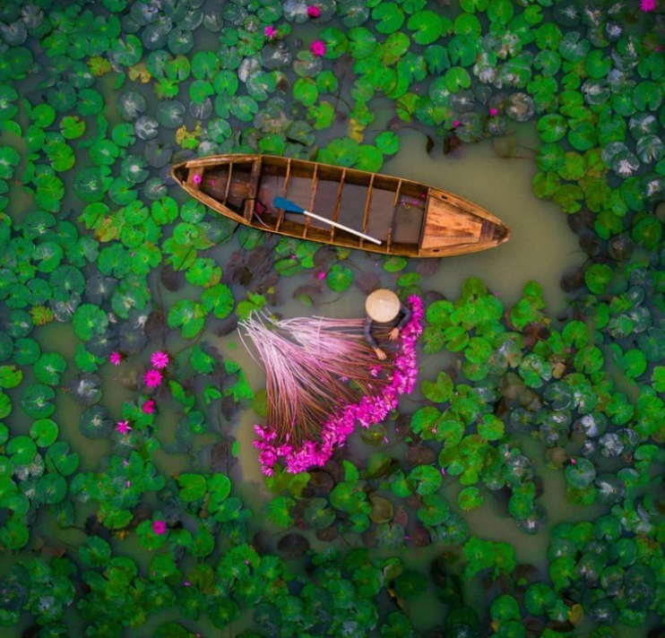




Slide 4
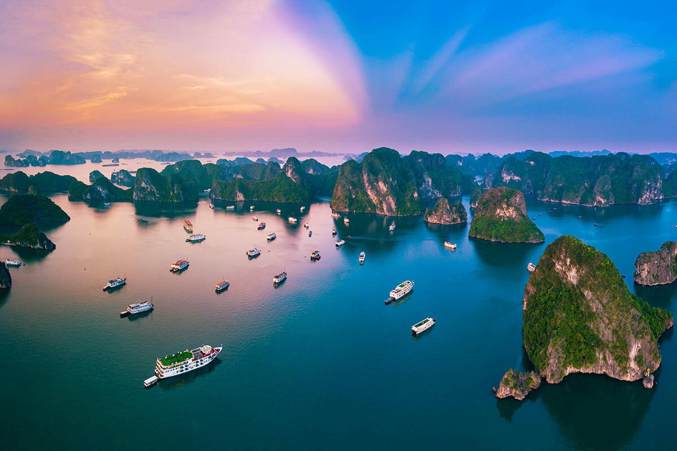

Đây là cảnh đẹp nào
Đáp án: Hạ Long

Slide 5
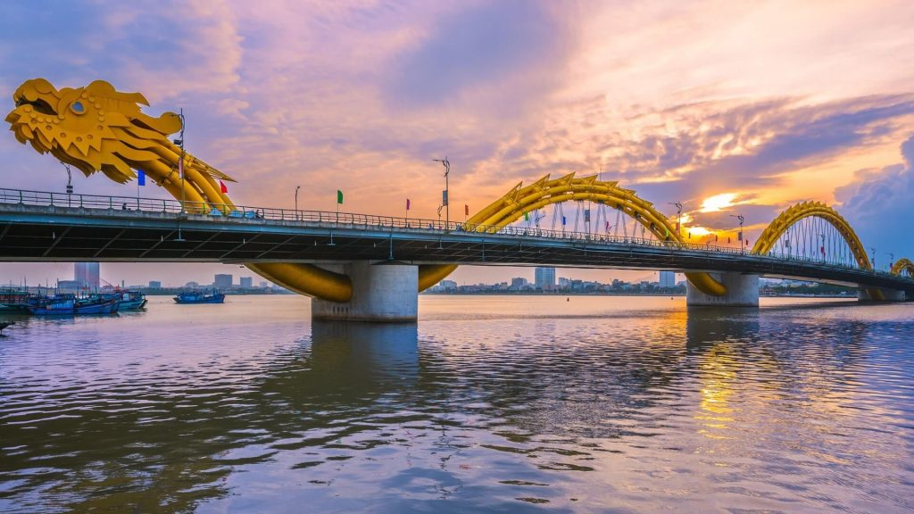
Đây là cảnh đẹp nào?
Đáp án: Cầu Rồng - Đà Nẵng

Slide 6
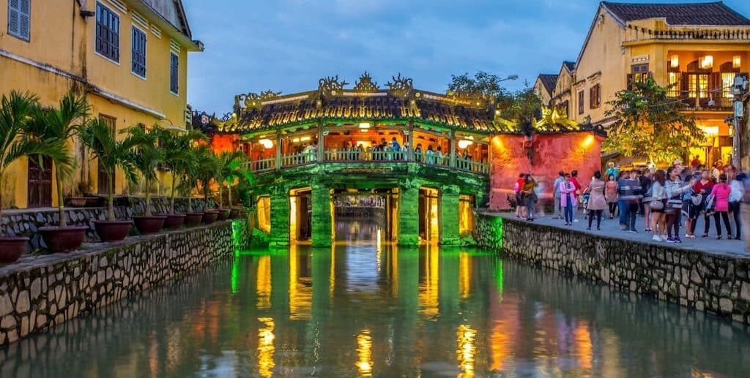
Đây là cảnh đẹp nào?
Đáp án: Phổ cổ - Hội An

Slide 7
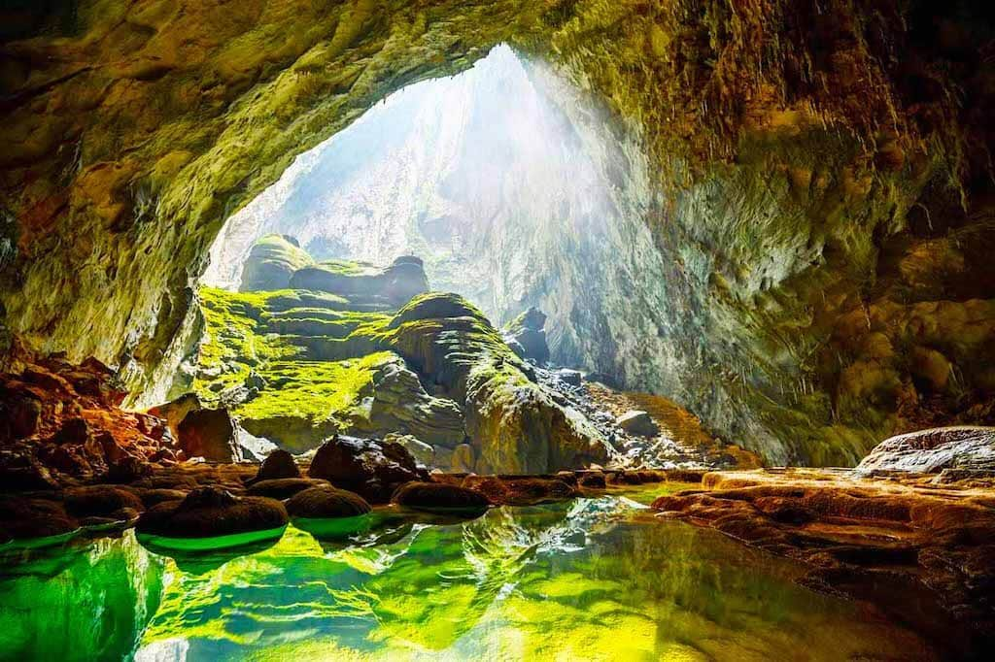
Đây là cảnh đẹp nào?
Đáp án: Động Phong Nha – Kẻ Bàng

Slide 8

Notes:
Đất nước chúng ta có rất nhiều cảnh quan thiên nhiên đẹp. Hôm nay, chúng ta sẽ cùng nhau khám phá các cảnh quan thiên nhiên tại địa phương

Slide 9


Hoạt động 1: Thể hiện cảm xúc và niềm tự hào về cảnh quan thiên nhiên của quê hương, đất nước

Slide 10
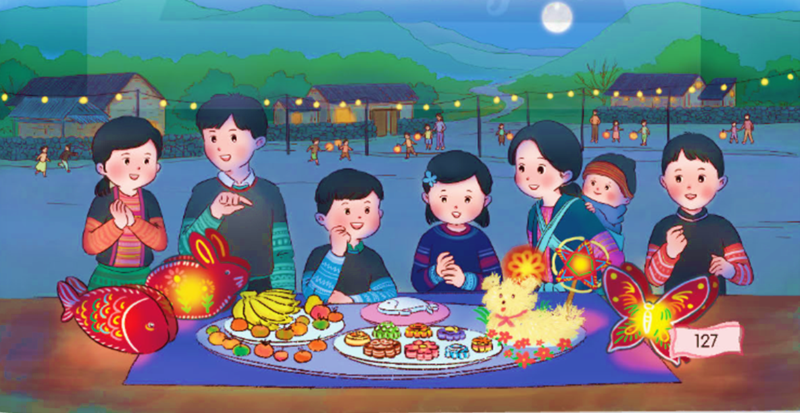
Em có suy nghĩ gì về bức tranh sau?

Slide 11


Slide 12


Hoạt động 1: Thể hiện cảm xúc và niềm tự hào về cảnh quan thiên nhiên của quê hương, đất nước

Slide 13

Xem phim hoặc xem một số hình ảnh về cảnh quan thiên nhiên của quê hương, đất nước.

Slide 14



- Chia sẻ về cảnh quan thiên nhiên của quê hương, đất nước
+ Tên cảnh quan
+ Cảm xúc của em khi ngắm nhìn các cảnh quan.
+ Những điều khiến em tự hào
+ …
Thảo luận nhóm

Slide 15



Slide 16
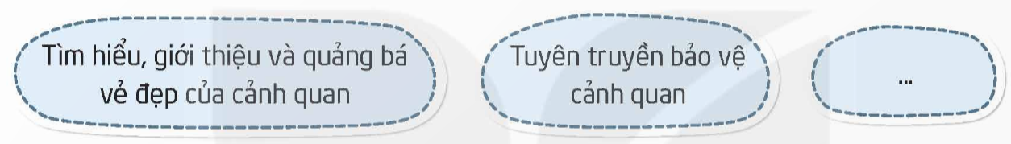
Thảo luận về những cách thể hiện cảm xúc và niềm tự hào đối với cảnh quan thiên nhiên của quê hương, đất nước.
Thảo luận nhóm

Slide 18



Quê hương mình có nhiều cảnh quan thiên nhiên. Mỗi cảnh quan có vẻ đẹp khác nhau. Chúng ta hãy cùng nhau khám phá để hiểu rõ hơn về vẻ đẹp của các cảnh quan; hãy thực hiện những việc làm cần thiết để bảo vệ cảnh quan và tuyên truyền vận động mọi người bảo vệ cảnh quan thiên nhiên luôn sạch, đẹp.

Slide 19
Hoạt động 2: Tìm hiểu về nét đặc sắc của cảnh quan thiên nhiên Việt Nam

Slide 20

- Từng nhóm lựa chọn một cảnh quan thiên nhiên tiêu biểu cho mỗi vùng miền của đất nước để tìm hiểu những nét đặc sắc của cảnh quan.

Slide 21


- Các thành viên trong nhóm thảo luận về:
+ Vị trí của cảnh quan
+ Nét đăc sắc của cảnh quan.

Slide 22
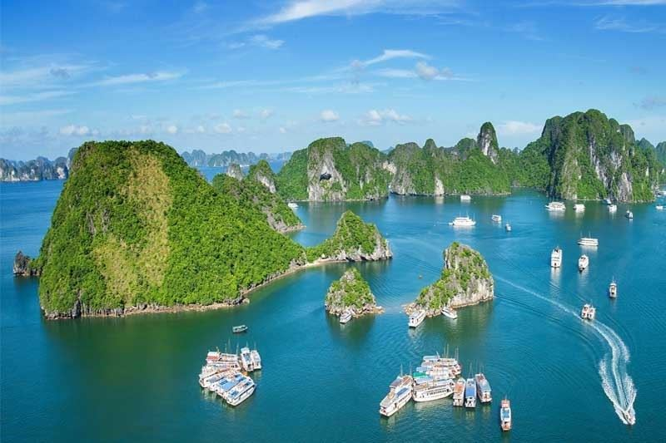
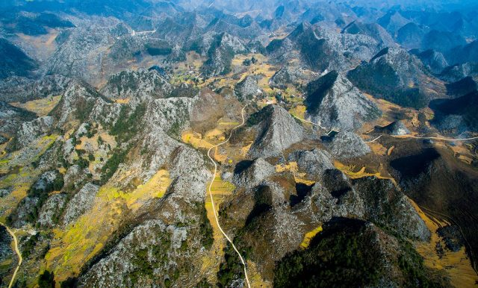
Gợi ý:
Vịnh Hạ Long
Cao nguyên đá Đồng Văn

Slide 23
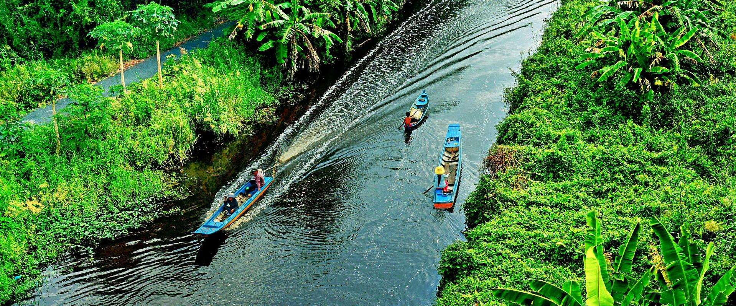
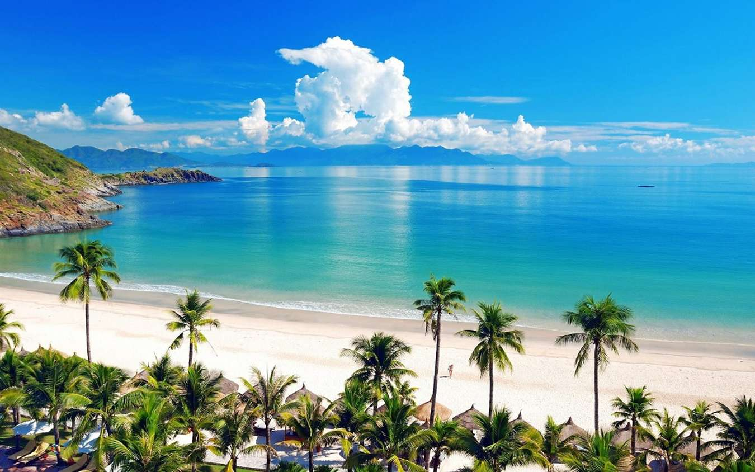
Gợi ý:
Rừng U Minh
Bãi biển Mỹ Khê

Slide 25
Mỗi một vùng miền đất nước đều có nhiều cảnh quan khác nhau. Mỗi cảnh quan có những nét đặc sắc, tiêu biểu cho mỗi vùng. Các em hãy tiếp tục tìm hiểu về nét đặc sắc của các cảnh quan đã lựa chọn.

Slide 26


Slide 27
Hoàn thành báo cáo tìm hiểu cảnh quan của nhóm.

Slide 28


- Về nhà xem lại bài, chia sẻ bài học với người thân
- Chuẩn bị bài tiếp theo

Slide 29



